Slide 1

MANUAL DE GESTIÓN DE LA DOCUMENTACIÓN
PROPÓSITO DEL MANUAL
Establece la metodología empleada, parámetros y directrices generales que se deben de tener en cuenta para la gestión de la información, la elaboración y control de documentos y registros del sistema de gestión EMPSII S.A.S..
Aplican los requisitos establecidos en el numeral:
4.4.5 – 4.5.4 de NTC-OHSAS 18001:2007
Artículo 16 Resolución 2346:
Artículos 2.2.4.6.12 – 2.2.4.6.13 del Decreto 1072
Artículo 16 Resolución 2346
Artículos 7.5.1 – 7.5.2 – 7.5.3 de NTC-ISO 45001
Artículos 5.2.4 – 7.4.7 al 7.4.22 de EMPSII

Slide 2
ALCANCE DE LA INFORMACION DOCUMENTADA
BASES DE DATOS
(SIC)
NORMAS LEGALES DEL SG-EMPSII
NORMAS INTERNAS
EMPSII
CONTRATOS
Toda parte interesada
DOCUMENTOS
REGISTROS
NORMAS VOLUNTARIAS DE SG-EMPSII

Slide 3
POLÍTICAS
La información descrita en los documentos es de obligatorio cumplimiento a partir de la fecha de vigencia del mismo.
Cuando se presenten planes o políticas que afecten los presentes procedimientos, se comunicarán y seguirán de acuerdo con las instrucciones impartidas por el representante del SG-EMPSII, vía directiva o circular reglamentaria generada por la Gerencia.
Todos los documentos, formatos, registros que formen parte del SG-EMPSII, deberán ser controlados. El uso de las versiones vigentes es responsabilidad de todos las personas que trabajen en y en nombre de EMPSII S.A.S. La responsabilidad general por el uso de documentos obsoletos recae en los cargos asignados como directivos.
Cuando se requiera la creación, modificación o eliminación de un documento que forme parte del SG-EMPSII, se deberá validar con base en el documento de DOC-SG-02 Planificación de Requisitos Normativos por Temas.
Cuando se presenten cambios o modificaciones en los formatos se debe presentar al comité de mejoramiento para su aprobación y divulgación.
Para los manuales, instructivos, planes de trabajo o demás documentos emitidos para la gestión, su aprobación es por medio del comité de mejoramiento. Los datos de qué cargos tienen responsabilidad para revisar y autoridad para aprobar documentos se identifican en el formato F-SG-10 Listado Maestro de Control de Documentos.
Debido a que la palabra “procedimiento” establecido en las normas hace referencia a un método o secuencia de actividades, y que se puede confundir con el término “procedimiento” utilizado para distinguir un tipo de documento. EMPSII S.A.S. Establece como criterio que no se utilizará el término “procedimiento” para designar un tipo de documento o medio para documentar actividades.
Los empleados y todos aquellos que tengan acceso a información clasificada mantendrán los esquemas de seguridad informática, controlarán las claves de acceso asignadas sin prestarlas a terceros.

Slide 4
POLÍTICAS
Para evitar incendios y pérdida de información no se permite el uso de fuego o elementos que conduzcan al fuego en las instalaciones de EMPSII.
Todo documento que se prepare en EMPSII para uso institucional privado o público deberá ser revisado para garantizar que los derechos de propiedad e intelectuales se cumplan, para esto no se podrá utilizar fotografías, videos u otro material que tenga restricciones de derechos de autor.
Todo documento que se prepare en EMPSII para uso institucional privado o público deberá ser revisado para garantizar que la información que se establezca no contenga información que engañe al consumidor.
Los siguientes documentos y registros, deben ser conservados por un período mínimo de veinte (20) años, contados a partir del momento en que cese la relación laboral del trabajador con la empresa:
Los resultados de los perfiles epidemiológicos de salud de los trabajadores,
Los conceptos de los exámenes de ingreso, periódicos y de retiro de los trabajadores, en caso que no cuente con los servicios de médico especialista en áreas afines a la seguridad y salud en el trabajo.
Los resultados de exámenes de ingreso, periódicos y de egreso, así como los resultados de los exámenes complementarios tales como paraclínicos, pruebas de monitoreo biológico, audiometría, espirometría, radiografías de tórax y en general, las que se realicen con el objeto de monitorear los efectos hacia la salud de la exposición a peligros y riesgos; cuya reserva y custodia está a cargo del médico correspondiente cuando la empresa cuente con médico especialista en áreas afines a la seguridad y salud en el trabajo
Resultados de mediciones y monitoreo a los ambientes de trabajo, como resultado de los programas de. vigilancia y control de los peligros y riesgos en seguridad y salud en el trabajo;
Registros de las actividades de capacitación, formación y entrenamiento en seguridad y salud en el trabajo;
Registro del suministro de elementos y equipos de protección personal.

Slide 5
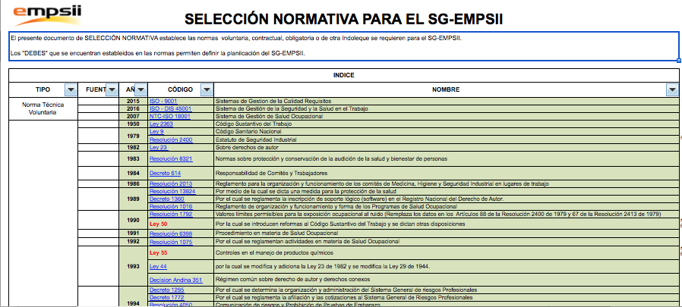
Selección de Documentos y tipos de registros (información documentada) que es aplicables en el SGD
En el documento DOC-SG-01 Selección Normativa, se determinan todas las normas que son aplicables al SG-EMPSII para la Calidad del Servicio, la Calidad del Producto, la Seguridad y la Salud en el Trabajo
Luego de hacer la búsqueda normativa, se determinan los documentos, procedimientos y registros que las normas establecen como importantes para su aplicación. Esto se consigna en la tabla de Documentos y la Tabla de Registros Obligatorios del documento DOC-SG-02 Planificación de Requisitos Normativos por Temas”.

Slide 6
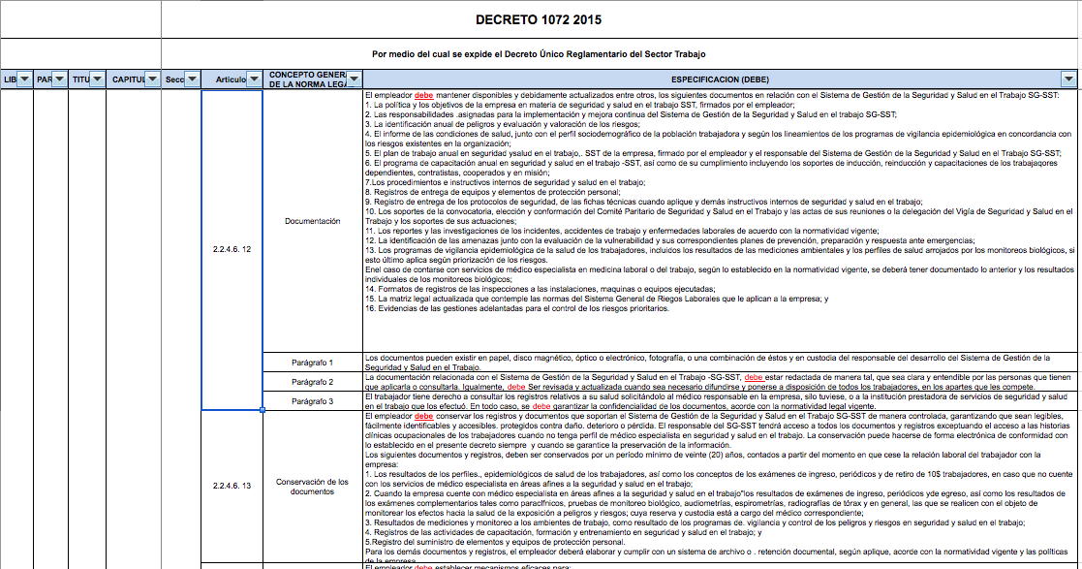
SELECCIÓN DE DOCUMENTOS Y TIPOS DE REGISTROS (INFORMACIÓN DOCUMENTADA) QUE ES APLICABLES EN EL SGD
En cada hoja del documento de DOC-SG-01 Selección normativa, se identifican aquellos “debes” que indiquen conceptos de gestión de la documentación tal como: la organización debe registrar…, debe documentar…, debe mantener un documento…, debe mantener documentado…, debe establecer un documento que… entre otros descriptores

Slide 7
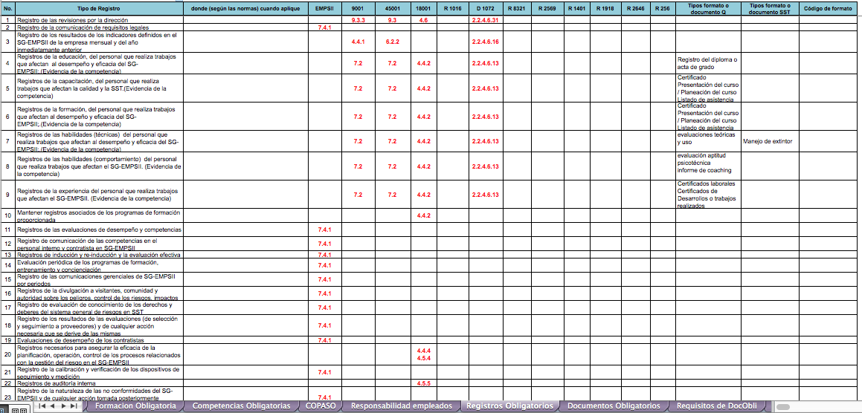

SELECCIÓN DE REGISTROS (INFORMACIÓN DOCUMENTADA) APLICABLES EN EL SGD
Como la selección normativa incluye: normas del SG-EMPSII (Voluntarias o Reglamentarias), requisitos de los clientes, y requisitos específicos de EMPSII S.A.S., en la hoja “Registros Obligatorios” se identifican los tipos de información documentada que deberá controlarse según las normas. Este listado, se verá en las tablas de control de registros junto con los otros tipos de registros que sean planificados para el SG-EMPSII.

Slide 8
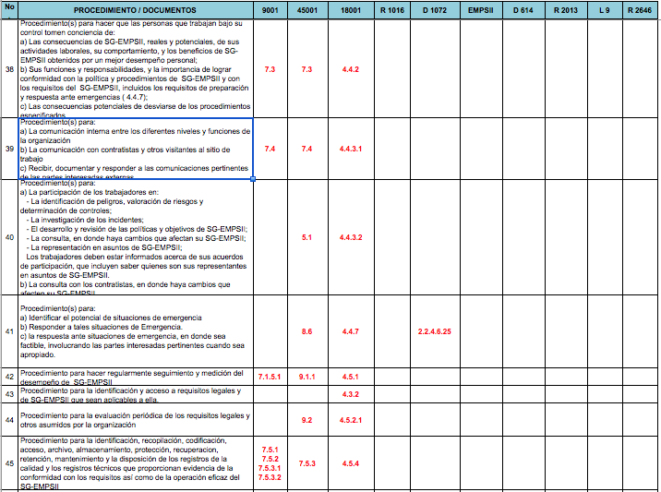
SELECCIÓN DE DOCUMENTOS APLICABLES EN EL SGD
En la hojas “Documentos Obligatorios” se identifican los tipos de Documentos y métodos que determinan las diferentes normas como obligatorios para implementar y deberán controlarse. Este listado, deberá incluirse en las tablas de control de documentos junto con los otros tipos de documentos y métodos que sean planificados para el SG-EMPSII.

Slide 9
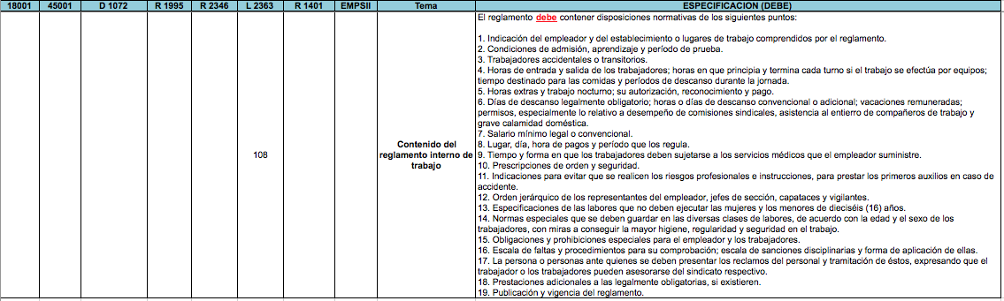
SELECCIÓN DE DOCUMENTOS APLICABLES EN EL SGD
En la hojas “Requisitos de los Documentos Obligatorios” se identifica:
Los tipos de documentos en los cuales las normas indican que deban contener un mínimo de información obligatoria
Para cada documento, se identifican los requisitos mínimos
Con lo anterior, se determinan los métodos para garantizar que los “debes” del documento se cumple.

Slide 10
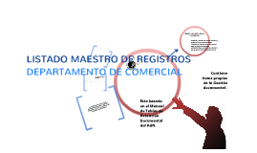
Listados Maestros de Documentos y Registros
Hasta cuando EMPSII S.A.S., no cuente con medios tecnológicos tales como DMS (Documents Managemen System) se establecen listas maestras que identifican los documentos y tipos de información documentada que se controlan en el SG-EMPSII. Los campos de la lista maestra se establecen para describir el documento en términos de controles o datos específicos para que usted pueda fácilmente acceder o recuperar información del SG-EMPSII.
Tenga en cuenta que un Documento puede ser, por ejemplo su cédula, un método o un formato en blanco. (El formato se considera como un tipo especial de documento.

Slide 11
LISTADOS MAESTROS DE REGISTROS O INFORMACIÓN DOCUMENTADA
Incluye los campos siguientes:
Campo | Cómo se usa
Dato a Controlar | En un formulario pueden exisistir varios campos de información, así mismo, en un Certificado Laboral pueden haber datos mínimos que debe contener y que es la información a salvaguardar. Esto se hace con el fin de que dicha información, en especial por motivos legales se pueda recuperar en el tiempo. En el caso de algunos datos de tipo legal, estos deberán ser guardados durante 20 años. El dato a controlar puede estar en un formulario o documento obligatorio.
Concepto normativo | Para el caso de los datos obligatorios, se especifica en concepto normativo, el tipo de dato a controlar según las normas obligatorias para el SG-EMPSII.
Numeral | Se indica el numeral que referencia al tipo de dato o información a controlar según las normas, esto le permite al usuario saber que el dato a controlar obedece a una información legal, reglamentaria o contractual.
Norma | Establece la norma que identifica el dato a controlar de forma obligatoria, esta norma puede ser: Voluntaria (ISO 9001), Obligatoria (Decreto 1072), Contractual (Contratos), propias de EMPSII para asegurar los procesos.
Medio | Establece si el medio para registrar el dato es físico (un formato/documento pre-impreso) o en medio digital (Formulario) en éste último, por ejemplo puede ser el software utilizado para los procesos de desarrollo de Software en el cual, la aplicación guarda información trazable como son los datos modificados, el usuario que los modificó, la fecha etc… este software es el medio y los datos que nos interesa son los que identificamos en el software. Entre otros medios tenemos la foto o la grabación de voz
Origen | Identifica si es interno (es decir que lo define EMPSII) o Externo (es definido por alguna parte interesada)
Recuperación. Restringido y Cargo | Establece si es o no es restringida su recuperación, cuando es restringida, se identifica el o los cargos que tienen autorización para recuperar el documento.

Slide 12
LISTADOS MAESTROS DE REGISTROS O INFORMACIÓN DOCUMENTADA
Incluye los campos siguientes:
Campo | Cómo se usa
Emitido por | Identifica a la organización que emite la norma que determina la necesidad de controlar un dato.
El tipo de Registro | Identifica conforme a su origen si el origen de la información a controlar es del tipo voluntario, legal, reglamentario (ejemplo el reglamento de certificación de ICONTEC) o normativo (ejemplo la norma NTC-ISO 9001)
Identificación en formatos creados | En estos dos campos, se identifica para los formatos que crea EMPSII, o la organización que emite, su identificación así como el nombre que tiene dicho formulario.
Proceso Usuario | Identifica el o los proceso(s) de EMPSII que usa el formato o dato registrado (información documentada)
Recolección | Aquí se establece el cargo que es responsable por recolectar el dato y con que frecuencia lo hace ejemplo: cada evento, cada hora, cada semana etc.
Archivo Activo | Estos campos hacen relación a la información que nos identifica el lugar específico donde se guarda la información recolectada, el responsable de guardarla (cargo) y el tiempo que permanecerá en uso es decir en tiempo de trabajo
Archivo Inactivo | Estos campos hacen relación a la información que nos identifica el lugar específico donde se guarda la información recolectada (Ejemplo CSA Ltda), el responsable de guardarla (cargo) y el tiempo que permanecerá guardado (ejemplo 30 años)
Disposición final | Al finalilzar los tiempos de almacenamiento para archivo Inactivo, se determina quien es el responsable de disponer del documento y el método de disposición, ejemplo destruir, mantener o enviar al archivo general de la nación.
Protección | Indica de forma general el tipo de protección que se da a los registros, la protección más detallada se encuentran en instructivos de seguridad informática y archivística

Slide 13
LISTADOS MAESTROS DE DOCUMENTOS
Incluye los campos siguientes:
Campo | Cómo se usa
Código | Es aquel que identifica el documento, ejemplo para el presente se identifica como MT-SG-02 Manual de Gestión de la Documentación, para documentos creados al interior de EMPSII, la forma de identificar está normalizada y su método se indica en el presente documento. Otros documentos se identifican conforme a su origen, ejemplo: Decreto 1072 de 2015, su identificación es la palabra Decreto y el número
Nombre | Es el nombre que se le da al documento, ejemplo, para el presente, se identifica como “Manual de Gestión de la Documentación”, en el caso del Decreto 1072 se identifica como “Decreto único reglamentario del sector trabajo”
Medio | Identifica si el medio en el cual se encuentra el documento es digital o físico. Tenga en cuenta que un documento de identificación como la cédula si bien es físico, éste se le pide a la persona y se fotocopia o se lee el código de barras y se extrae la información. El original es del portador, pero la copia o datos se almacenan en una carpeta de computador o en un software, lo cual se determina como “digitial”. Si la copia se guarda en impreso se demonina física y si están en ambas se selecciona física y digital. Se recomienda evitar que estén en dos partes en la medida que sea posible.
Tipo de documento | Aquí se indica si es un Manual General, Instructivo Interno Instructivo Externo, Manual Técnico, Anexo, Formato, Norma Técnica Interna, Documento Legal Documento de Gestión etc.
Origen | Si es interno o externo, esto le permite al usuario estimar los mecanismos de consulta para actualizaciones, por ejemplo si es externo habría que ver quien lo emite para establecer donde dirigirse para buscar actualizaciones.
Responsable de la revisión | En este campo se planifica para EMPSII, a que cargo se le ha asignado la revisión del documento cuando se presente cambios o necesidad de eliminarlo
Responsable de la aprobación | En este campo se planifica para EMPSII, a que cargo se le ha asignado la aprobación para el uso de dichos documentos

Slide 14
LISTADOS MAESTROS DE DOCUMENTOS
Incluye los campos siguientes:
Campo | Cómo se usa
Emitio por: | Establece el organismo / organización / empresa que emite el documento
Proceso que lo usa | Se planifica en los procesos que utilizan dicho documento. En el caso por ejemplo del presente documento, el uso es para todos los procesos por ser un documento transversal y que cada proceso debe conocer y utilizar, por lo tanto se indica como “todos”
Lugar de Almacenamiento | Se identifica con precisión en que lugar se almacena, por ejemplo si es un archivador, se indica la sección y si es digital, el servidor o ruta de almacenamiento.
Versión | Indica en que versión está el documento, que puede que se indique con un consecutivo, que para el presente se encuentra en versión 01, pero puede ser una fecha, por ejemplo, el Decreto 1072 su versión es la fecha (2015), en caso de normas indicará “primera, segunda, tercera… etc Actualización”
Protección | se establece la forma como se proteje el documento en forma general, la protección específica se indica en el instructivo de archivística.
Distribución | Se identifica a que cargo, entidades u otras partes interesadas se les debe distribuir el documento. Por ejemplo, el contrato laboral se distribuye al empleado.
Fecha de aprobación | Indica en que fecha fue aprobado el documento
Fecha de vencimiento | Es la fecha en la que se vence el documento, esto en especial cuando hay que controlar un cambio por actualización. Ejemplo: un permiso de conducción tiene vencimiento, por lo tanto, aquí se indica la fecha en que se vence para poder tener un dato de control que permita actualizarlo de forma oportuna.
Responsable de controlar el vencimiento y actualización | Hace relación al cargo que hará la actividad de control

Slide 15

LISTADOS MAESTROS DE DOCUMENTOS
Incluye los campos siguientes:
Campo | Cómo se usa
Fecha de entrada en vigencia | Este campo es muy especial para documentos como los legales que indican una fecha de entrada en vigencia, por ejemplo, la norma legal Decreto 1072:2015 indica según la ley que entrará en vigencia el 1 de Junio de 2017.
Recuerda!! Los listados maestros no controlan… son un medio que permite planificar, identificar y es base para realizar inspecciones de control. El control está en que usted haga un buen uso de los documentos y registros

Slide 16
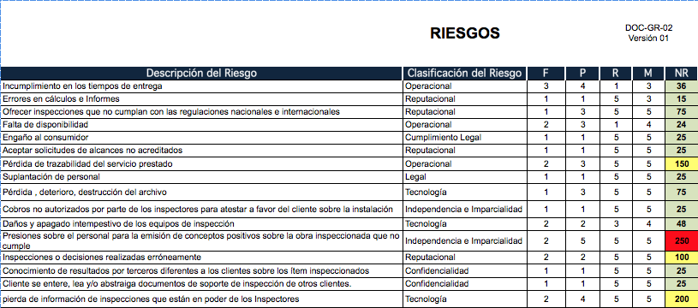
CRITERIOS PARA ANALIZAR LOS RIESGOS DE LA INFORMACIÓN:
Los riesgos con relación al SGD en el SG-EMPSII se analizan de la siguiente manera
1. Se determinan los factores de riesgo, las fuentes que generan el riesgo y los efectos. Para esto hay que tener en cuenta requisitos propios del SG-EMPSII.
Factores de Riesgos | Fuentes Generadoras | Efectos
Faltas a la Confidencialidad | Esquema de seguridad Informática Controles de Acceso Incendio | Demandas legales Pérdidas económicas
Pérdida de la Información | Control de Acceso Incendio Sistema de Archivo
Faltas a los derechos de Autor | Edición de Documentos
Información incorrecta al consumidor
Uso de documentos obsoletos | Sistema de Archivo y Control | Pérdida de tiempo en las operaciones Aumento de los No Conformes
Pérdida del Conocimiento Operacional, Técnico y Administrativo | Cambios en el personal Sistema de Archivo Métodos de revisión y aprobación de documentos | Pérdidas de tiempos en la operación. Aumento de los no conformes
2. Luego se analizan mediante la metodología indicada en DOC-GR-02 para riesgos al SG-EMPSII
Con base en los resultados, se determinan cuales son los riesgos altos, medio y bajos y para esto entonces se determina las acciones que permitan mitigar los efectos cuando se presenten fallas. Para esto se utiliza la metodología indicada en el instructivo I-GR-01 Instructivo Mitigación del Riesgo.
3. Finalmente, se definen los controles aplicables para cada factor de riesgo

Slide 17
Procedimiento de selección, creación, cambio de Documentos
Inicio
En el documento DOC-SG-01 Selección Normativa se distinguen los Documentos, procedimientos, registros e información documentada obligatorios internos o externos que se deben controlar. Se determinan los procedimientos, documentos y formatos necesarios para operar y controlar los procesos internos o externos
Se determinan los contenidos de los diferentes tipos de documentos planificados y los criterios para controlar los derechos de autor y asegurar la protección de la información confidencial y los derechos de propiedad de las partes interesadas
Se actualiza el documento en DOC-SG-02 “Planificación de Requisitos Normativos por Temas” en las hojas: Registros obligatorios, Documentos Obligatorios, en la hoja Requisitos de los Documentos Obligatorios, se determinan los requisitos específicos que piden las normas para un tipo especial de documento o información documentada según sea el caso.
Seleccionar las normas voluntarias, legales y reglamentarias aplicables al SG-EMPSII, Seleccionamos la información que requieren los clientes y otras partes interesadas
Se determinan criterios del SGD
Para cada uno de los ítem establecidos como “debes” en la hoja “Documentación”, del documento DOC-SG-02 “Planificación de Requisitos Normativos por Temas”, se establecen los métodos como se ejecutarán las actividades de Gestión de los Documentos.
Se diligencia las tablas de retención de documentos (listado maestro de documentos y registros)
Revisar el estado de las normas aplicables, las solicitudes de los clientes, otras partes interesadas y las acciones de mejora en curso
Para determinar si existe la necesidad de ajustar los criterios y los documentos al SGD
Se procede a Identificar los cambios en los criterios, definiendo los cambios conforme a lo que establezca EMPSII S.A.S., la legislación o los acuerdos contractuales con los clientes y otras partes interesadas.
Si hay necesidad de cambiar los documentos abre un acta de revisión.
A

Slide 18
PROCEDIMIENTO DE SELECCIÓN, CREACIÓN, CAMBIO DE DOCUMENTOS
A
Es viable el cambio?
Se realiza un análisis de riesgos y viabilidad de los cambios en los documentos para el SGD y las posibles políticas que puedan cambiar. Esto se deja registrado en un acta de reunión.
NO
SI
Identificar los documentos que se deben modificar, crear o anular
En el acta de revisión se deja registrado las conclusiones y cambios.
Se ejecutan los cambios en toda la documentación solicitada sea esta para crear, modificar/actualizar o eliminar un documento.
En caso de creación se determina el método para documentar (Video, Texto, este último en pdf, pptx, doc, etc)
Rechazar la solicitud y explicar los motivos.
FIN
Se realiza la revisión de los métodos y/o formatos
En acta se deja registro de los resultados, de la validación, de los métodos y los procesos teniendo en cuenta determinar si se logra la eficacia conforme al propósito establecido.
En caso de que se anule el documento, se determina conforme a las políticas, la viabiliad de dejarlo como documento obsoleto controlado o si se elimina.
B

Slide 19
PROCEDIMIENTO DE SELECCIÓN, CREACIÓN, CAMBIO DE DOCUMENTOS
B
Observaciones?
NO
SI
Realizar Correcciones
Asignar la identificación y/o el cambio de versión.
Actualizar la tabla de retención documental (F-SG-10 Listado Maestro de Control de Documentos)
Los documentos obsoletos a controlar, se archivan conforme a las políticas establecidas.
Aprobar el documento
Realizar divulgación a los grupos usuarios de los documentos
Si es necesario el entrenamiento en la aplicación del método creado o modificado, se presenta la solicitud al proceso de talento humano
En caso de no requerir formación, se realiza una distribución controlada del documento
En ambos casos se solicita al proceso de comunicaciones que realice la divulgación del mismo.
Se confirma que todos los documentos estén en los puntos de uso conforme a los criterios de distribución.
Necesidad de entrenamiento?
NO
SI
Proceso de Personal
Proceso de Comunicaciones
Realizar divulgación a los grupos usuarios de los documentos
C

Slide 20
PROCEDIMIENTO DE SELECCIÓN, CREACIÓN, CAMBIO DE DOCUMENTOS
C
Cada 8 días, se realiza inspecciones a todos los documentos que se generaron en la semana con el fin de determinar que se han administrado según corresponda en sus métodos de archivo.
Si se presentan documentos mal archivados, o que no fueron diligenciados en las operaciones, se registra como una no conformidad al SGD.
Planificar y realizar inspecciones periódicas al SGD.
La no conformidad encontrada se registra en los formatos de NC identificados en el SG-EMPSII.
Se requiere
Corregir NC encontradas?
NO
SI
Realizar las correcciones necesarias
Fin

Slide 21
MÉTODO DE ANÁLISIS PARA LA SOLICITUD DE CREACIÓN, MODIFICACIÓN O ELIMINACIÓN DE DOCUMENTOS O FORMATOS
Cuando se requiera la creación, modificación o eliminación de un documento, Se realiza un análisis de viabilidad, el cual se registra en un acta de reunión del comité de mejorameinto, con el fin de evitar cambios no necesarios en la documentación.
Criterios:
Analice y sustente que lo solicitado:
No esté en contra de los requisitos de las Normas aplicables a los sistemas de gestión, las normas legales y reglamentarias.
No genere un impacto en el control de actividades,
No genere potenciales desviaciones a los requisitos del cliente,
Mejore la actividad del organismo,
No atente contra la confidencialidad, integridad, independencia, imparcialidad del organismo
Mejore el conocimiento de los empleados
Permite preservar el conocimiento de la empresa (Gestión del Conocimiento)
Afecta otros documentos del SG-EMPSII
Determinar si la creación, modificación o eliminación obliga a un reentrenamiento, para tal caso se debe identificar el personal que debe ser re-entrenado.

Slide 22
MÉTODO DE ANÁLISIS PARA LA SOLICITUD DE CREACIÓN, MODIFICACIÓN O ELIMINACIÓN DE DOCUMENTOS O FORMATOS
Al crear o modificar un documento, siga los siguientes pasos:
Establezca cual será el uso del documento y si este es obligatorio o voluntario para EMPSII. Para esto vaya a la planificación de los requisitos normativos por temas y establezca si las normas piden que exista y si es así, que información debe contener.
En caso de ser de uso voluntario para asegurar los procesos, se recomienda que analicen los “debes” que se identifican para el tema a documentar.
Estructure el flujo de proceso conforme a los “debes” y con el conocimiento técnico que se tenga sobre el proceso, el producto, la seguridad, la empresa y los negocios. Use para esto métodos que académicamente puedan estar soportados. Por ejemplo, para crear un método de pruebas de software, busque primero normas que ya hayan normalizado dicha prueba e información académica que permita estructurar el proceso. Combine esto con la experiencia y los rasgos diferenciadores que ofrece en sus productos y servicios. Tenga en cuenta los riesgos y defina los controles adecuados y convenientes para que el procedimiento documentado sirva a los propósitos organizacionales.
Defina las interrelaciones asociadas según sea el caso y los criterios de trabajo seguro
Describa las actividades críticas.
Defina los recursos necesarios para el logro de las actividades (en términos de personal, formación, equipos y materiales)
Defina la información a documentar que sea apropiada relacionada con las actividades requeridas
Defina los elementos de entrada y resultados del proceso;
Como registro del análisis del Cambio, creación o eliminación de un documento se emite un acta y la identificación final de qué partes cambiaron de un documento, se indican en F-SG-14 Historial de Cambios en Documentos.

Slide 23
REVISIÓN Y APROBACIÓN
La Revisión busca que se garantice que el documento nuevo o modificado permite que los propósitos se cumplan y no se afecte la integridad del SG-EMPSII.
La revisión se realiza con los responsables del proceso revisando que el documento elaborado o modificado contenga toda la información requerida, cumpla el propósito establecido para garantizar el propósito del documento, describa en forma de acciones “como” se ejecutan y controla los “debes” planificados. Esta actividad se hace siguiendo paso a paso su aplicación, comparando contra el documento DOC-SG-02 Planificación de Requisitos Normativos por Temas, comparando con el análisis de riesgos para ver que el documento establezca las acciones para evitarlos etc.
La revisión se realiza con un uso autorizado del documento, aplicando los criterios allí establecidos durante un tiempo denominado “Prueba Piloto”. Durante la revisión, en caso de requerir ajustes, se entregan los comentarios o corrección. Los resultados de la revisión se registran en el formato de acta.
CONTROL DE VERSIONES
Los documentos y formatos y su versión, son identificados en el F-SG-10 Listado Maestro de Control de Documentos. A cada documento se le identifica la versión que conlleva de forma continua numérica con el identificador “V#”, Ejemplo: V1. Al inicio del SGD, todos los documentos creados serán V01. una vez sean modificados, se procede a incrementar en forma consecutiva conforme al número de veces que es modificado.
Nota: El número de versiones es equivalente al número de solicitudes de modificación y al número consecutivo de trazabilidad en las versiones que se lleve en el formato de registro de los cambios.

Slide 24
RESPONSABILIDAD Y AUTORIDAD PARA REVISIÓN, APROBACIÓN Y EMISIÓN DE DOCUMENTOS EN EL SGD.
En el listado maestro de documento se identifica para cada tipo de documento los siguientes cargos que tendrán funciones específicas en el SGD.
Responsable de la Validación del Método propuesto: Será responsable el equipo que conforma el proceso usuario del documento.
Autoridad para aprobar documentos en el SGD: El comité de mejoramiento será la autoridad final que aprueba los documentos del SGD.
Responsable por el control de uso o custodia documental: En los casos en que el documento requiera un tratamiento especial con relación a la custodia, la confidencialidad u otra., por ejemplo, las historias clínicas, se designa un cargo específico quien será el responsable del control de dichos documentos.

Slide 25
DISTRIBUCIÓN DE LOS DOCUMENTOS
La distribución de los documentos es realizada para Documentos en físico tales como normas técnicas y para Documentos Digitalizados. El control de esta distribución de documentos a través del formato F-SG-15 Control de Distribución de Documentos se limita a aquellos relacionados con la estructura documental de la organización.
Se revisa a que partes interesadas dentro y fuera de la organización hay que distribuir., (clientes, proveedores, organismos de evaluación de la conformidad, jueces y el personal interno). La entrega se hace mediante una carta de entrega formal y detallada de los documentos y datos entregados, esto con el fin de asegurar que la responsabilidad del empleador se mantiene integra al demostrar que ha formalizado la entrega del documento.
Los documentos entregados a partes interesadas serán siempre copias controladas a la fecha de entrega.
En caso de documentos que por su naturaleza correspondan a obsoletos, para los casos antes mencionados de solicitud, se informará en la carta el detalle de las versiones entregadas para los propósitos específicos.
La distribución de estos documentos se evidencia en un cuadro de control de entregas de documentos F-SG-15 Control de Distribución de Documentos. Para las partes interesadas diferentes al personal interno esta distribución también se soporta con la carta o correo electrónico donde se relacionan los documentos entregados.

Slide 26
DISTRIBUCIÓN DE LOS DOCUMENTOS
Los documentos de tipo comercial o de los servicios que van hacia al cliente o proveedores, tales como ordenes de servicios, ordenes de compra, cotizaciones etc., y que son de uso diario, los responsables de dicha distribución se identifican en los manuales técnicos e instructivos.
Los formatos del Sistema de Gestión son publicados en el servidor en la carpeta FORMATOS EMPSII S.A.S. (hasta que exista una herramienta informática DMS) y se dejan disponibles para el uso del personal interno. Cuando se realiza algún cambio se publica en esta misma carpeta el nuevo documento y se envía un correo electrónico a todo el personal indicando la modificación realizada, el cambio de versión y el nuevo documentos que debe ser utilizado a partir de la fecha. Esta distribución se controla a través del formato F-SG-15, Control de Distribución de Documentos, sólo en el momento en que se informa a través de e-mail al personal la publicación del nuevo formato.
La identificación de a qué cargos se distribuyen los documentos del Sistema de Gestión (SG-EMPSII) se hace en F-SG-10 Listado Maestro de Control de Documentos.

Slide 27
DISPONIBILIDAD DE DOCUMENTOS
Documentos Laborales: Estos incluyen, Hojas de Vida, Soportes de Pagos de Salario, Contratos, Soportes de pagos de seguridad social, Certificados Laborales, Certificados de Educación y Formación, Certificados de Aptitud Ocupacional, Documentos disciplinarios, las comunicaciones laborales del empleado, los soportes de préstamos, vacaciones, calamidades.
Solo estarán disponibles para la coordinación de gestión del personal debido a la naturaleza de confidencialidad que se debe mantener para estos casos.
Cuando un documento por condiciones operacionales, legales o por solicitud del empleado, sea necesario presentarlo o tenerlo disponible en otro lugar de uso, éste será entregado formalmente a la persona solicitante siempre y cuando esta solicitud no viole los principios de confidencialidad e integridad de la información.
Documentos Legales: Se consideran documentos legales los que determinan que la empresa está legalmente constituida, las pólizas de responsabilidad civil extracontractual, permisos, licencias. Cuando el documento legal sea de carácter público en su naturaleza jurídica, éste estará disponible por solicitud de cualquier parte interesada pero su entrega será formal por parte del cargo que la administre.
Documentos Contractuales: Para solicitudes de servicio, compras (proveedores), actividades comerciales, laborales y organizacionales por ser documentos de carácter privado, estarán disponibles únicamente para las partes, excepto que por orden judicial sean solicitadas. Los documentos contractuales, laborales y organizacionales los administra el proceso Gestión Financiera y Administrativa bajo confidencialidad y control de acceso al archivo. Para tal fin se mantienen los documentos físicos en un sistema de archivo separado y con control de acceso bajo llave (ver instructivo archivística).

Slide 28
DISPONIBILIDAD DE DOCUMENTOS
Documentos en físico: Los documentos del Sistema de Gestión requeridos para realizar actividades en los sitios de uso, son almacenados en archivadores protegidos por el responsable de la información. Cuando están en uso, se le asigna a la persona o grupo los documentos mediante el registro de documentos en préstamo F-SG-15 Control de Distribución de Documentos .
Documentos en medio digital: Los documentos del Sistema de Gestión se encuentran disponibles a través de la red establecida. En los sitios de uso, los usuarios que dispongan de medios de comunicación tales como tabletas, Smartphone, computadores u otros sistemas, podrán acceder a la documentación del servicio conforme a la disposición de seguridad informática y control de acceso definida e identificada en el listado maestro de documentos. . (insertar diagrama de red).
Los registros que se toman en campo y que son almacenados en medios digitales (fotos, videos, voz, datos), se almacenan en el archivo correspondiente de la red conforme a lo indicado en el listado maestro de registros.

Slide 29
PROTECCIÓN:
Documentos Físicos: Para la conservación de los documentos se debe tener en cuenta las siguientes acciones:
Inspección y mantenimiento de instalaciones.
Limpieza de área y documentos.
Control de plagas.
Carpetas plastificadas o duras.
Documentos guardados en CD, DVD, Memorias Flash, Discos Duros Externos: Deben guardarse en recipientes que los protejan de riesgos ambientales (polvo, agua, etc.) y mantener alejados de fuentes que emitan radiación electromagnética (imanes, electrodomésticos, motores eléctricos, tomas de corriente, tableros eléctricos, entre otros).
En los documentos en medio magnético, se realizará Back-up semanal para la protección y recuperación pertinente, cada semana se realiza un back up de la información el cual reposa en un lugar seguro fuera de las instalaciones de la empresa.

Slide 30
CONTROL DE DOCUMENTOS DE ORIGEN EXTERNO:
Para el control de documentos de origen externo se asegura el control con base en los siguientes criterios:
Los documentos de origen externo que se controlan, son los documentos legales (leyes, decretos, resoluciones, normas obligatorias), normas técnicas, solicitudes de los clientes, demandas, quejas, licencias.
La identificación de los documentos de origen externo se establecen a través del Listado Maestro de Documentos. (Ejemplo: La identificación sería, Código: NTC - ISO 9001; Nombre: Sistema de Gestión de Calidad; Origen: externo; Tipo de documento: norma técnica; versión: 2008; Fecha: 2008-12-15; Fuente: International Standard Organization).
Los documentos externos enviados por los clientes se archivan en un dossier (ver instructivo I-SG-02 Instructivo de organización del archivo del SGD y registros).
La identificación de cambios de documentos de origen externo es responsabilidad del dueño del proceso y deberá remitir una copia al representante del Sistema de Gestión EMPSII.
Para identificar cambios en la legislación aplicable se hará por medio de visitas a páginas de internet de los ministerios, organismos de normalización y de instituciones relacionadas con el sector, esto se realizará periódicamente.

Slide 31
CONTROL DE DOCUMENTOS OBSOLETOS (HISTÓRICOS):
EMPSII S.A.S., considera el almacenamiento y control de los documentos con versiones no actualizadas para dos propósitos:
La evidencia del cumplimiento de requisitos legales en el tiempo o
Para mantener la memoria histórica de la organización, para propósitos técnicos o para la gestión del conocimiento.
Los archivos históricos se administran de acuerdo con lo indicado en el Listado Maestro de Control de Documentos y Listado Maestro de Control de Registros.
Distribución o uso de documentos históricos:
Para el uso de los documentos históricos se realiza la solicitud al responsable del archivo histórico y se registra en el “F-SG-15 Control de Distribución de Documentos”.
Uso no autorizado de documentos desactualizados (no históricos): Los documentos desactualizados (no históricos) se destruyen cuando son físicos y se eliminan del servidor cuando sean también digitales.
Se hacen procesos de sensibilización al personal para evitar el uso de documentos en versiones desactualizadas.

Slide 32
MODIFICACIÓN DE DOCUMENTOS Y REGISTROS A MANO
Cuando sea necesaria la modificación de documentos a mano durante trabajos de campo o por cambios en datos debido a errores de escritura, se deberá proceder de la siguiente manera:
Se pasa una línea al texto que será modificado
Se escribe a mano el nuevo texto y se firma como aprobado por quien tiene autoridad inmediata para realizar el cambio.
En caso de necesitarse la modificación de un registro a mano se procederá de igual manera a lo indicado para los documentos, solo que estos no podrán ser re-editados, se mantendrá el documento como original con el cambio realizado a mano.
Una vez el documento es revisado posteriormente, se solicita el cambio para re-editar ajustando la nueva versión y el control de cambios.
Se podrá realizar modificaciones a mano en documentos, pero se deberá actualizar posteriormente como una nueva versión.
Los registros modificados a mano, no podrán re-editarse.

Slide 33
REGISTROS:
La información documentada, los datos documentados son otras expresiones utilizadas para denominar al dato u información que fue registrada en un tipo de documento denominado “Formato”. Registrar es la acción que se refiere a almacenar algo o a dejar constancia de ello en algún tipo de documento. Un dato, por su parte, es una información que posibilita la Gestión en el SG-EMPSII. EMPSII.
La noción de registro de datos, por lo tanto, está vinculada a consignar determinada información en un soporte, el registro de datos puede desarrollarse tanto en un papel como en un formato digital. Por otra parte, se conoce como registro de datos biométricos, a la recopilación de información vinculada a la biometría de una persona, que contribuyen a la identificación del sujeto. (ejem: una huella digital, una fotografía, entre otros)
Los registros pueden ser de tipo Voz, Video, Video-sonido, Papel entre otros.
Todos los registros en EMPSII S.A.S. se deben diligenciar manteniendo la veracidad de la información, con datos confiables y exactos, para lo cual no se permite los borrones, tachones o enmendaduras en los registros físicos. En caso que se presente una enmendadura esta deberá realizarse de acuerdo a lo establecido para modificación de documentos a mano.

Slide 34
REGISTROS:
Políticas Específicas para la Gestión de los Registros
El término control involucra la identificación, recolección, acceso, ubicación, almacenamiento, indización, tiempo retención y la disposición al tiempo de retención. Estos parámetros se encuentran referenciados en el F-SG-11 Listado Maestro de Control de Registros.
Para que los registros permanezcan legibles, fácilmente identificables y recuperables se procede así:
Los registros deben ser diligenciados elaborados en tinta indeleble, en letra legible, evitando tachones, manchones, el uso de correctores, en caso de equivocación la corrección deberá realizarse de acuerdo a lo establecido para modificación de documentos a mano.
Se debe evitar recibir registros de proveedores o clientes donde la información no sea clara y pueda dar origen a posibles conflictos.
Identificación:
Los formatos utilizados en el Sistema de Gestión y referenciados en los estándares pueden ser identificados por el título y/o por el código y la versión.
Disposición:
Para lograr una fácil ubicación de los registros se deben identificar los archivos físicos del proceso, lo cual se encuentra descrito en el Instructivo de Archivo de oficina.
Acceso:
La persona que puede autorizar el acceso a los registros será el Responsable del Proceso, a él se deben solicitar los registros en calidad de préstamo.
Almacenamiento:
Los registros deben almacenarse en lugares seguros, salvaguardándolos de humedad y cualquier forma de deterioro. La forma de almacenamiento de los documentos y registros se encuentra descrita en el Instructivo de manejo de Archivo.

Slide 35
REGISTROS:
Tiempo de Retención:
El tiempo de permanencia de los registros así como las respectivas ubicaciones depende de los diferentes responsables de cada proceso identificado en el F-SG-10 Listado Maestro de Control de Registros.
Los tiempos de retención se fijan de la siguiente manera:
Tiempos definidos por la legislación aplicable. Por ejemplo, los documentos y registros asociados a la hoja de vida del empleado se salvaguardan en archivo administrativo por 3 años y en archivo inactivo por 80 años.
Para los registros y documentos asociados a los servicios se salvaguardan en archivo administrativo por tres años y en archivo inactivo por 20 años, debido a que la legislación para servicios prestados al Estado sugiere un almacenamiento no menor a 20 años.
Otros documentos y formatos del Sistema de Gestión se salvaguardan durante 3 años en archivo administrativo y 2 años más en archivo inactivo. Los casos especiales se indican en los Listados maestros.
Disposición al tiempo de retención:
Establece la forma de proceder frente a los registros que han cumplido los tiempos de retención establecidos, estos mecanismos los define el responsable de cada proceso, estos pueden ser:
Destrucción
Ubicación en archivo muerto.
Envío al archivo del cliente.
Lo anterior aplica a documentos y registros en medio impreso o magnético.

Slide 36
INSPECCIONES PERIÓDICAS
El propósito de la inspección periódica es tener un método de control de que el personal esté utilizando de forma adecuada la documentación y los medios establecidos.
La coordinación de Calidad realiza las visitas periódicas a los puestos de trabajo para inspeccionar como se están llevando los documentos de trabajo, registros y ejecutando los procedimientos. Se deja un registro de las inspecciones realizadas donde se evidenciarán los hallazgos encontrados.
En caso de encontrarse un uso no adecuado de los medios o del control de los documentos y datos, se registran los no conformes operacionales en el formato DOC-SG-04 Plan Control Operacional y los responsables de dicha documentación aplican las correcciones inmediatas y en caso de ser recurrente, establecen las Acciones Correctivas que eliminen la causa. (Ver MT-SG-01 Gestión de Quejas, No conforme, el Cambio y la Mejora).
En caso de que la inspección detecte un riesgo en el manejo de la información sin que exista materialización del mismo, se deberá analizar la necesidad de establecer una acción preventiva.

Slide 37
ESTRUCTURA DE LOS DOCUMENTOS
Forma como se diagraman los documentos en el SG-EMPSII

Slide 38
ESTRUCTURA DE LOS DOCUMENTOS
La estructura de los documentos del SG en EMPSII S.A.S. no siguen un modelo preciso de diagramación.
La diagramación se puede realizar teniendo en cuenta que facilite la lectura y las presentaciones cuando sea necesario. Debe tenerse en cuenta la aplicación del instructivo de comunicaciones para el uso de logos.
Pueden ser editados en Video y Ofimática
Todos los documentos editados por EMPSII S.A.S, deben contener:
Logotipo Institucional
Nombre del documento
Código del Documento
Versión

Slide 39
ESTRUCTURA DE LOS DOCUMENTOS
DESARROLLO DE LOS CONTENIDOS
El contenido de los diferentes tipos de documentos difiere en su naturaleza de uso. En el siguiente cuadro se encuentran definidos los elementos mínimos que debe contener cada tipo de documento
ESTRUCTURA | Tipos de Documentos en el SG-EMPSII
 | Manual General | Manuales Técnicos | Instructivos
Propósito de la existencia del documento en el SG. | x | x | x
Alcance | x | x | x
Políticas y/o directrices generales |  | x | x
Descripción de las actividades (puede incluir flujos de proceso) |  | x | x
Controles específicos |  | x | x
Documentos que están relacionados | x | x | x
Presentación de la empresa | x

Slide 40
ESTRUCTURA DE LOS DOCUMENTOS
El nivel de detalle de la descripción de un manual, instrucción de trabajo, formato, anexo, se adaptan a las necesidades de los procesos. Debido a que el personal de EMPSII es considerado personal de alto nivel académico y existe homogeneidad en los conocimiento, el nivel de detalle es conforme a las competencias del personal.
Los manuales, instructivos u otro método que sea documentado incluyen cuando sea aplicable:
Descripción de los procesos mediante texto y/o diagramas de flujo relacionados con las actividades
Descripción de las actividades críticas.
Establecimiento de qué debe hacerse, por quién o por qué función de la organización; por qué, cuándo, dónde y cómo;
Descripción de los controles del proceso y de los controles de las actividades identificados;
Definición de los recursos necesarios para el logro de las actividades (en términos de personal, formación, equipos y materiales)
Definición de la documentación apropiada relacionada con las actividades requeridas
Definición de los elementos de entrada y resultados del proceso.

Slide 41
Cómo describir….
En esta sección usted podrá tener una directrices con la cual podrá desarrollar los textos de los documentos en el SG-EMPSII
Diseño y Desarrollo de los procesos
Teniendo en cuenta que el PROCESO, está definido para Pasos en una secuencia definida con una duración especificada que entregan un producto/servicio al cliente sea externo o interno (cliente = siguiente en el proceso – “interrelación”) y conforme a los requisitos asociados al SG siguen el ciclo P-H-V-A. Se tienen en cuenta los siguientes conceptos para el diseño de los flujogramas que describen la secuencia e interrelación de cada uno de los procesos. se usan los siguientes elementos gráficos.
Elemento Gráfico | Uso
 | Inicio/fin: se ubica siempre al inicio o fin del procedimiento, incluyendo la palabra Inicio o Fin según corresponda.
 | Actividad: Indica la acción desarrollada dentro de un procedimiento.
 | Decisión: Posibles alternativas de acuerdo con los resultados de una actividad ejecutada
 | Conector: circulo de unión para conectar una actividad con otra.
 | Proceso interrelacionado: Se utiliza cuando una actividad del flujograma se debe interrelacionar con otro proceso del Sistema de Gestión EMPSII S.A.S.
 | Procedimiento/instructivo/Documento: Se utiliza cuando en la actividad se utiliza un documento.
 | O: Permite abrir el ciclo del proceso en diferentes fases cuando éstas pueden ir en uno u otro ciclo diferente

Slide 42
Cómo describir….
Responsables del Proceso
En un proceso pueden participar varias áreas pero solo una de estas es la responsable del proceso y la que rinde cuentas del mismo.
Inter-funcionalidad
Es la conexión de los procesos en EMPSII S.A.S. La mayoría de los procesos operan de manera lateral, es decir, atraviesan varias funciones en la compañía involucrando a diferentes especialistas. es allí donde se identifica con el símbolo

Slide 43
ESTRUCTURA DE LOS DOCUMENTOS
Los documentos del Sistema de Gestión EMPSII S.A.S. se codifican teniendo en cuenta la siguiente metodología.
Tipo de Instrumento | Indicador
Manual General del SG-EMPSII | M
Manual Ténico por Sub-Sistema de Gestión | MT
Instructivo | I
Documento | DOC
Anexos | A
Formato para el registro de datos | F
Cada indicador se separa con una línea en medio y se anexa el proceso al cual pertenece
Ejemplo: M-SG-01 (hace relación al manual general del Sistema de Gestión de EMPSII S.A.S.)

Slide 44
ESTRUCTURA DE LOS DOCUMENTOS
PROCESOS | Indicador | PROCESO | Indiador
Comercial | GC | Gestión Legal | GL
Compras | CO | Gestión del Personal | GP
Gestión Estratégica | GE | Gestión de las comunicciones | COM
Mantenimiento | MTO | Emergencias | EME
Gestión del Riesgo | GR | Gestón Administrativa y Financiera | GAF
Sistema de Gestión | SG-EMPSII | Consultoría | CN
Desarrollo de Software | DS | Soporte y mantenimiento | SM
I
CO
01
Instructivo
Proceso de
Compras
Consecutivo

Slide 45
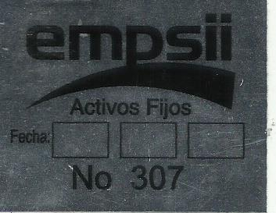
Estructura de los documentos
Los activos se identifican mediante un sticker que incluye como información la fecha de adquisición y un número consecutivo
OTROS CONCEPTOS RELACIONADO CON LA GESTIÓN DE LA DOCUMENTACIÓN.
La gestión de la documentación también está relacionada con las comunicaciones por lo que se deberá tener en cuenta los criterios establecidos en el MT-COM-01 Manual de Gestión de las Comunicaciones.
Para la gestión del archivo, se debe seguir el Instructivo de Archivo de Oficina
Para la seguridad de los documentos en medios tecnológicos, se tendrá que utilizar el I-SG-01 Instructivo de Seguridad Informática

Slide 46
OTROS CONCEPTOS RELACIONADOS CON LA GESTIÓN DE LA DOCUMENTACIÓN.
El responsable del SG-EMPSII tiene acceso a todos los documentos planificados para el SG-EMPSII como super-administrador. La competencia y el cargo del responsable del SG-EMPSII permite que pueda observar todos los documentos que se van generando en el SG-EMPSII, a excepción de historias clínicas las cuales son privadas de cada persona de la organización.
CONFIDENCIALIDAD DE LA INFORMACIÓN DOCUMENTADA
La confidencialidad de la información documentada parte de aquellas que por ley se determinan como confidenciales. Así mismo los documentos que la organización estima confidenciales.
Se definen los documentos y registros que son confidenciales conforme a la ley.
Se define en el listado maestro de documentos y de registros si existe algún tipo de documento o registro que deba garantizarse confidencialidad
Se determinan los controles de acceso para garantizar la confidencialidad.

Slide 47
REFERENCIAS
Cuando en el desarrollo de los métodos se utilice información de terceras partes, se deberá identificar dicha referencia al final de los documentos. Utilizando para ello la inclusión de una nota al pié en el texto, gráfico, diagrama o foto que tenga que ser referenciado. Así mismo, si un método está unido a otro, se hace la referencia indicando el código y el nombre del documento. No se incluye la versión para evitar dejar desactualizado el documento de origen cuando se presentan cambios.
Cuando en un método documentado, se haga uso de conceptos o datos tomados de fuentes bibliográficas, se hace referencia al texto donde se origina. La indicación puede estar en pié de página o en una sección de bibliografía o documentos de referencia.

